Slide 1
İŞ HİJYENİ

Slide 2
Hijyen nedir?
Hijyen sözcüğü genel olarak, “sağlığa zarar verecek ortamlardan korunmak için yapılacak uygulamalar ve alınan temizlik önlemlerinin tümü” olarak tanımlanmaktadır.
İş Hijyeni nedir?
İş Hijyeni; işyerinde hastalığa neden olabilecek,
sağlık ve iyilik halini bozabilecek,
işçiler ve toplumdaki bireyler arasında önemli
ölçüde huzursuzluk ve verimsizlik yaratabilecek
çevresel tehlikeleri ve stresleri önceden gören,
değerlendiren ve kontrol altına alan bir teknik ve
sosyal bilim ve sanattır (BOHS, 2010).
BOHS: British Occupational Hygiene Society

Slide 3
İş Hijyeni Uzmanlığı
İş Kanunun 82. maddesi ile iş güvenliği uzmanlığı yasal bir zemine kavuşmuştur.
İş güvenliği uzmanı bir iş hijyenisti gibi "İşyerinde oluşan, hastalığa neden olan, sağlık ve iyilik halini bozan, işçiler ve toplumdaki bireyler arasında önemli ölçüde huzursuzluk ve verimsizlik yaratan çevresel faktörleri, değerlendirebilmeli ve kontrol altına alabilmelidir.
Aslında sadece bu işi yapan "İş hijyeni bilim ve sanatı ile uğraşacak yeterli sayı ve nitelikte iş hijyenisti bulunması gelecekte kaçınılmaz olacaktır.

Slide 4
İş Hijyeni uygulamalarının kapsamı
İş hijyeni uygulamaları üç temel adımı kapsar;
-Mesleksel tehlikelerin belirlenmesi,
-Değerlendirilmesi ve
-Kontrol altına alınmasıdır.

Slide 5
Mesleksel tehlikeler
Kimyasal tehlikeler: Çalışma ortamına (havaya, gıdaya, kullanılan araç ve gereçlere veya insan vücudunun dış ortamla temas eden kısımlarına) karışabilen, çevrenin sağlıklı yaşama uygun kimyasal bileşimini az veya çok değiştiren etkenlerdir.
Fiziksel tehlikeler: Çalışma ortamındaki sıcaklık ve basınç, elektromanyetik ve iyonlaştırıcı ışınlar, gürültü, titreşim, sıcaklık, nem vb fiziksek etkenlerdir.
Biyolojik tehlikeler: Böcekler, bakteriler, virüsler, mantarlar
Ergonomik tehlikeler: Doğru tasarlanmamış el aletleri, ve çalışma alanları, vücut-iş ilişkisi, tekdüzelik, iş baskısı ve yorgunluk, iş güvencesinin olmaması
Psiko-Sosyal Tehlikeler

Slide 6
İş Hijyenistlerinin Görevleri
1- İş tanımlarını yapmak, işlemleri, işlemlerde kullanılan maddeleri ve ürünleri tanımak. Bu maddelerden kaynaklanabilecek olası tehlikeleri ve riskleri saptamak,
2- Tehlike ve risk analizi yapmak,
3- Etkili kontrol yöntemlerini saptamak,
4- Gerekli ölçme işlemlerini yapabilmek için uygun yöntemleri ve cihazları seçmek,
5- Gerekli ölçümleri yapmak veya yaptırtmak,

Slide 7
İş Hijyenistlerinin Görevleri
6- İş çevresinin sağlık koşullarını olumsuz etkileyebilecek nedenlerini saptamak,
7- Korunma önlemleri gerekiyorsa kural, standart ve prosedürleri hazırlamak,
8- İşçiler, işveren temsilcileri, işverenler ve halk için eğitim programları hazırlamak,
9- Meslek hastalıklarının varlığı ve olasılığını ortaya çıkarabilmek için epidemiyolojik çalışmaları yönetmek,
10- Maruziyet sınır değerler ve standartları uygulamak ve geliştirmek.

Slide 8
İLGİLİ MEVZUAT

Slide 9
İŞ SAĞLIĞI VE GÜVENLİĞİ KURULLARI
HAKKINDA YÖNETMELİK
Resmi Gazete Tarihi: 18.01.2013 Sayısı:28532
Eğitim
MADDE 7 – (1) İşveren tarafından, kurulun üyelerine ve yedeklerine iş sağlığı ve güvenliği konularında eğitim verilmesi sağlanır. Kurul üyelerinin ve yedeklerinin eğitimleri asgari aşağıdaki konuları kapsar;
a) Kurulun görev ve yetkileri,
b) İş sağlığı ve güvenliği konularında ulusal mevzuat ve standartlar,
c) Sıkça rastlanan iş kazaları ve tehlikeli vakaların nedenleri,
ç) İş hijyeninin temel ilkeleri,
d) İletişim teknikleri,
e) Acil durum önlemleri,
f) Meslek hastalıkları,
g) İşyerlerine ait özel riskler,
ğ) Risk değerlendirmesi.

Slide 10
Kanserojen ve Mutajen Maddelerle Çalışmalarda Sağlık ve Güvenlik Önlemleri Hakkında Yönetmelik
Resmi Gazete Tarihi/Sayısı: 06.08.2013/28730
Maruziyetin önlenmesi ve azaltılması ile ilgili 7. madde:
Özellikle çalışma ortam zemini, duvarlar ve diğer yüzeylerin düzenli olarak temizlenmesini ve hijyen şartlarını sağlar.
Atıkların çalışanlar tarafından güvenli bir şekilde toplanması, depolanması ve uzaklaştırılıp zararsız hale getirilmesinde açıkça ve görünür şekilde etiketlenmiş, sızdırmaz kapalı kaplar kullanılmasını sağlar.
Sağlık Gözetimi ile ilgili 16. madde:
b) İşyerinde kişisel ve mesleki hijyen önlemlerinin derhal alınabilmesi mümkün olacak şekilde gerekli düzenlemeleri yapar.

Slide 11
Kanserojen ve Mutajen Maddelerle Çalışmalarda Sağlık ve Güvenlik Önlemleri Hakkında Yönetmelik
Resmi Gazete Tarihi/Sayısı: 06.08.2013/28730
Hijyen ve kişisel korunma
MADDE 12 – (1) İşveren kanserojen veya mutajen maddelerle kirlenme ihtimali olan işlerde aşağıdaki önlemleri alır.
a) Bu işlerin yapıldığı yerlerde çalışanların yemeleri, içmeleri ve sigara kullanmaları önlenir.
b) Çalışanlara, koruyucu giysi veya uygun özel giysi verilir ve bunların günlük kıyafetlerinden ayrı yerlerde saklanabilmesi için birbirinden ayrı elbise dolapları bulundurulur.
c) Çalışanlara uygun ve yeterli yıkanma yeri, tuvalet ve temizlik malzemesi sağlanır.
ç) Kişisel koruyucu donanımların özel yerlerde ve uygun şartlarda saklanması sağlanır ve her kullanımdan sonra ve mümkünse kullanmadan önce kontrol edilerek temizlenir, tamir edilir veya değiştirilir.
(2) İşveren bu maddede belirtilen tedbirlerin maliyetini çalışanlara yansıtamaz.

Slide 12
Kanserojen ve Mutajen Maddelerle Çalışmalarda Sağlık ve Güvenlik Önlemleri Hakkında Yönetmelik
Resmi Gazete Tarihi/Sayısı: 06.08.2013/28730
Çalışanların bilgilendirilmesi ve eğitimi
MADDE 13 – (1) İşveren; aşağıdaki konularda çalışanlara gerekli bilgi ve talimatı verir.
a) İşyerinde kullanılan kanserojen veya mutajen maddelerin riskleri ve etkileri.
b) Tütün kullanımının getirebileceği ek riskler de dâhil sağlığı etkileyebilecek riskler.
c) Maruziyeti önlemek için alınan ve alınacak önlemler.
ç) Hijyen kuralları.
d) Kişisel koruyucu donanımların kullanılması.
e) Kazaların önlenmesi ve kaza halinde kurtarma çalışmaları da dâhil yapılması gereken işler.
f) Kanserojen veya mutajen madde içeren tesis ve kapların üzerinde bulunması gereken anlaşılır ve okunaklı etiketler ile açıkça görülebilir uyarı ve tehlike işaretleri.

Slide 13
Kimyasal Maddelerle Çalışmalarda Sağlık ve Güvenlik Önlemleri Hakkında Yönetmelik
Resmi Gazete Tarihi/Sayısı:12.08.2013/28733
Tehlikeli kimyasal maddelerle çalışmalarda alınması gereken önlemler
MADDE 7 –
d) İşyeri bina ve eklentileri her zaman düzenli ve temiz tutulur.
e) Çalışanların kişisel temizlikleri için uygun ve yeterli şartlar sağlanır.
f) Tehlikeli kimyasal maddelerin, atık ve artıkların işyerinde en uygun şekilde işlenmesi, kullanılması, taşınması ve depolanması için gerekli düzenlemeler yapılır.

Slide 14
Asbestle Çalışmalarda Sağlık ve Güvenlik
Önlemleri Hakkında Yönetmelik
Resmi Gazete Tarihi/Sayısı:25.01.2013/28539
Çalışanların ve/veya temsilcilerinin bilgilendirilmesi
MADDE 15 – (1) İşveren gözetiminde asbest söküm uzmanınca; asbest söküm çalışanına, işyerinde diğer çalışanlara ve çalışan temsilcilerine aşağıdaki konularda yeterli bilgi verilir.
a) Asbest ve/veya asbestli malzemeden yayılan tozun neden olabileceği sağlık riskleri,
b) Yönetmelikte belirtilen sınır değerler ve ortam havasında sürekli yapılması gereken ölçümler,
c) Sigara içilmemesi de dahil uyulması gereken hijyen kuralları,
ç) Kişisel koruyucu donanımların kullanımı ve alınacak önlemler,
d) Asbest maruziyetini en aza indirmek için tasarlanmış özel önlemler.

Slide 15
HİJYEN EĞİTİMİ YÖNETMELİĞİ
Resmi Gazete Tarihi: 06.07.2013 Sayısı:28698

Slide 16
Kapsam
(1) Bu Yönetmelik aşağıda belirtilen iş kollarını kapsar:
a) Gıda üretim ve perakende iş yerleri.
b) İnsani tüketim amaçlı sular ile doğal mineralli suların üretimini yapan iş yerleri.
c) Kaplıca, hamam, sauna, berber, kuaför, dövme ve pirsing yapılan yerler, masaj ve güzellik salonları ve benzeri yerler.
ç) Otel, motel, pansiyon ve misafirhane gibi yerler.
d) Komisyon tarafından hijyen eğitimi verilmesi uygun görülen diğer iş kolları.
MADDE 2
İSTANBULUZMAN
Notes:
16
16

Slide 17
Kapsam
(2) Bu Yönetmelik, 11/6/2010 tarihli ve 5996 sayılı Veteriner Hizmetleri, Bitki Sağlığı, Gıda ve Yem Kanunu kapsamındaki iş yerlerinde çalışan kişiler için mecburi olan gıda hijyeni eğitim konularını kapsamaz.
MADDE 2
İSTANBULUZMAN
Notes:
17
17

Slide 18
TANIMLAR
MADDE 4
d) Hijyen: Her iş kolunun özelliğine göre çalışanın kendisinin ve halkın sağlığını tehlikeye sokmayacak biçimde hizmet vermesini sağlamak amacıyla yapılacak uygulamaların ve alınan temizlik önlemlerinin bütününü,
İSTANBULUZMAN
Notes:
18
18

Slide 19
Belge alan kişilerin çalıştırılması
MADDE 5
Bu Yönetmeliğin kapsadığı iş yerlerinde, Genel Müdürlük tarafından verilen belgeye sahip olmayan kişiler çalıştırılamaz.
İş yeri sahipleri ve işletenleri, çalışanlarının hijyen eğitimi almasından ve belgeli olarak çalıştırılmasından birinci derecede sorumludur.
Bizzat çalışmaları durumunda iş yeri sahipleri ve işletenleri de bu eğitimi almaya mecburdur.
İSTANBULUZMAN
Notes:
19
19

Slide 20
Eğitimlerin veriliş şekli
MADDE 5
(1) Eğitimler, Genel Müdürlüğe bağlı öğretim kurumları tarafından verilir. İş yeri sahipleri ve işletenleri, komisyonca belirlenen usul ve esaslar çerçevesinde bu eğitimleri çalışanlarına kendi imkânlarıyla da verebilir.
(2) Genel Müdürlük, iş kollarının özelliğine göre komisyonca belirlenen eğitim içeriklerinin eğitim formatına uygun olarak ülke genelinde verilmesini sağlar. Eğitimler sekiz saatten az olamaz.
(3) Genel Müdürlüğe bağlı öğretim kurumlarınca, katılımcılara eğitim sonunda e-yaygın sistemi üzerinde kurs bitirme belgesi verilir. Belgeler, kişi hizmet verdiği sürece geçerli kabul edilir.
(4) Genel Müdürlük, eğitim ile ilgili yapacağı masrafları karşılamak üzere eğitime katılanlardan ücret talep edebilir. Kurslarda, uygulama yapılması gerekir ise uygulama sırasında kullanılabilecek şahsi malzemeler katılımcılar tarafından tedarik edilir.
İSTANBULUZMAN
Notes:
20
20

Slide 21
Çalışmaya engel teşkil eden hastalıklar
MADDE 9
(1) Aşağıda belirtilen hastalıkları bulunanlar iyileşme hâlini/bulaştırıcılığın olmadığını raporla belgeleyene kadar bu Yönetmelik kapsamındaki iş yerlerinde çalışamaz ve çalıştırılamazlar:
a) Gıda ile taşınabilen bir hastalığı olan veya bu hastalığın taşıyıcısı durumundaki kişiler ile ishali bulunanlar.
b) Vücudun görünür kısımlarında açık/enfekte yara, deri enfeksiyonu ve benzeri halkta tiksintiye yol açabilecek deri lezyonları bulunanlar; cüzzam, frengi ve verem hastalığına yakalananlar.
c) 30/5/2007 tarihli ve 26537 sayılı Resmî Gazete’de yayımlanan Bulaşıcı Hastalıklar Sürveyans ve Kontrol Esasları Yönetmeliğinde yer alan, hijyen ilkelerine uyulmadığı durumlarda halk sağlığı açısından problem oluşturabilecek hastalığı bulunanlar.
(2) Çalışanlar, hastalıkları konusunda işverene bilgi vermekle yükümlüdür.
İSTANBULUZMAN
Notes:
21
21

Slide 22
İyileşme hâlinin belirlenmesi
MADDE 10
Bu Yönetmelik kapsamında bulunan iş yerlerinde çalışmaya engel hastalığı bulunanlar, hastalıklarının iyileştiğini/bulaştırıcılığın olmadığını gösteren tabip/uzman tabip raporunu ibraz etmeleri durumunda çalışabilir veya çalıştırılabilirler.
İSTANBULUZMAN
Notes:
22
22

Slide 23
İŞ HİJYENİ ÖLÇÜM, TEST VE ANALİZİ YAPAN LABORATUVARLAR
HAKKINDA YÖNETMELİK
Resmi Gazete Tarihi:20.08.2013
Sayısı:28741

Slide 24
Tanımlar
MADDE 4
(1) Bu Yönetmeliğin uygulanmasında;
Akreditasyon: Laboratuvarların, muayene ve belgelendirme kuruluşlarının ulusal ve uluslararası kabul görmüş teknik kriterlere göre değerlendirilmesi, yeterliliğinin onaylanması ve düzenli aralıklarla denetlenmesini,
b) Akreditasyon Kurumu: Türk Akreditasyon Kurumunu (TÜRKAK) veya Avrupa Akreditasyon Birliği, Uluslararası Laboratuvar Akreditasyon Birliği ve Uluslararası Akreditasyon Forumu ile karşılıklı tanınma anlaşması imzalanmış akreditasyon kurumlarından birisini,
c) Akreditasyon standardı: TS EN ISO/IEC 17025 “Deney ve Kalibrasyon Laboratuvarlarının Yeterliliği İçin Genel Şartlar” standardını,
ç) Bakanlık: Çalışma ve Sosyal Güvenlik Bakanlığını,
Notes:
24
24

Slide 25
21.10.2012 İşyeri Hekimliği Sınav Sorusu

Slide 26
A
21.10.2012 İşyeri Hekimliği Sınav Sorusu

Slide 27
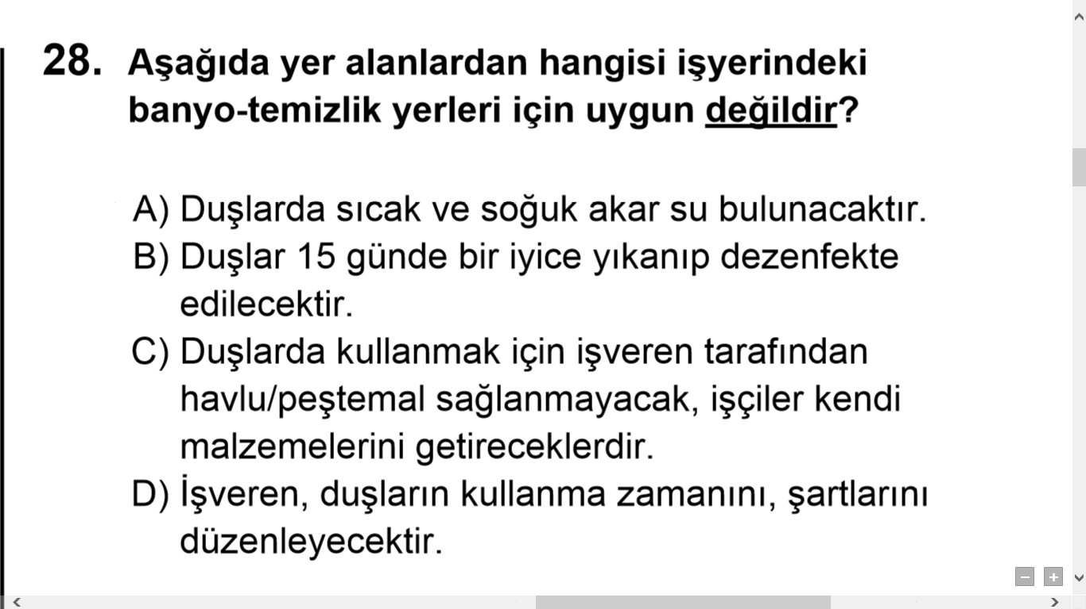
18.05.2013 C Sınıfı İş Güvenliği Uzamanlığı Sınav Sorusu

Slide 28
C

Slide 29
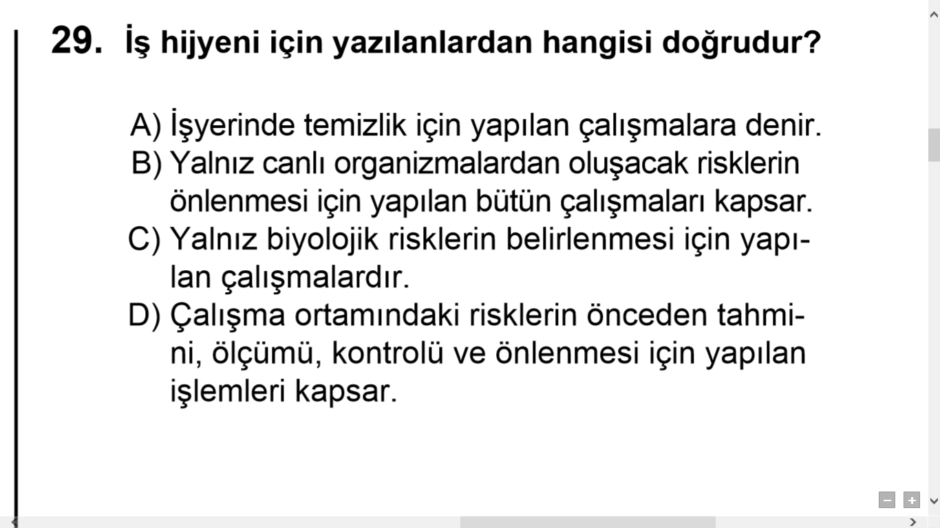
18.08.2013 İşyeri Hekimliği Sınav Sorusu

Slide 30
D
18.08.2013 İşyeri Hekimliği Sınav Sorusu

Slide 31
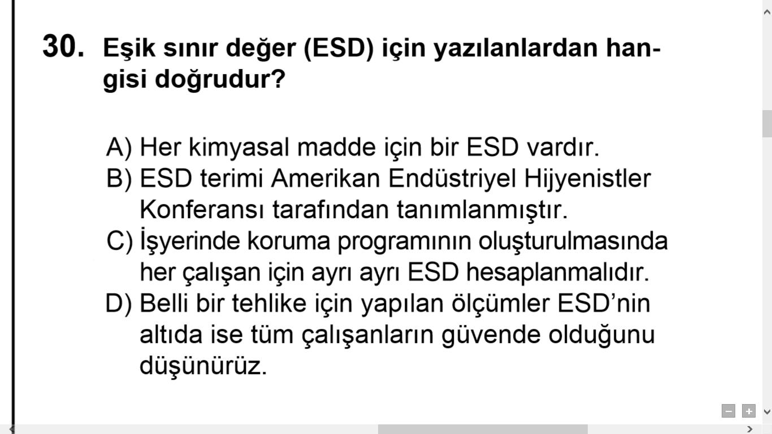
18.08.2013 İşyeri Hekimliği Sınav Sorusu

Slide 32
B
18.08.2013 İşyeri Hekimliği Sınav Sorusu

Slide 33
18.08.2013 İşyeri Hekimliği Sınav Sorusu

Slide 34
18.08.2013 İşyeri Hekimliği Sınav Sorusu
C

Slide 35
18.08.2013 İşyeri Hekimliği Sınav Sorusu

Slide 36
18.08.2013 C Sınıfı İş Güvenliği Uzmanlığı Sınav Sorusu
B
18.08.2013 İşyeri Hekimliği Sınav Sorusu

Slide 37
Teşekkür Ederim
İSTANBULUZMAN
Notes:
37
37

